Slide 1
ÚVOD DO NEUROFYZIOLOGIE
Mgr. Natálie Procházková
Ústav fyziologie, 2. lékařská fakulta
Univerzita Karlova, 2020

Slide 2
Schéma přednášky
BUŇKY NERVOVÉHO SYSTÉMU
NEURON JAKO BUŇKA
ÚVOD DO NEUROFYZIOLOGIE
Děje na membráně
Klidový membránový potenciál
Iontové pumpy a kanály
GLIOVÉ BUŇKY

Slide 3
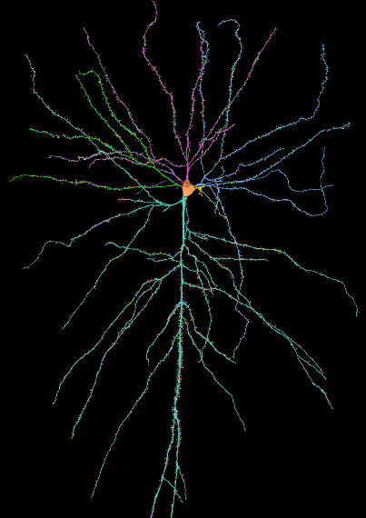
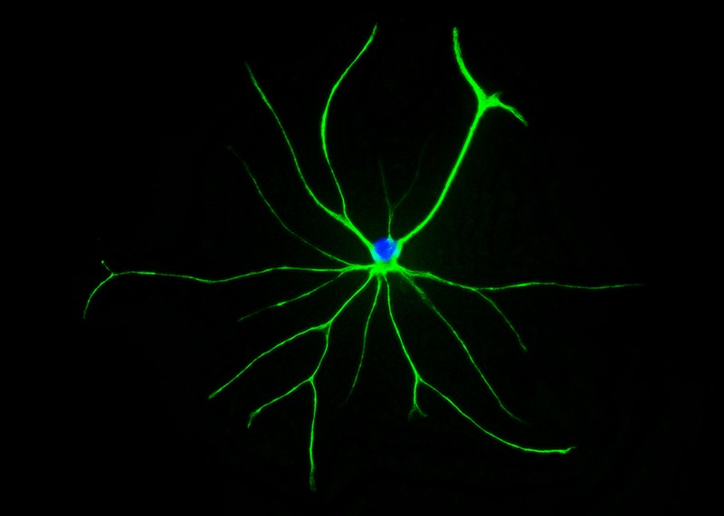
Buňky nervového systému
NEURONY
= buňky schopné rychle komunikovat s jinými buňkami na dlouhé vzdálenosti, přenos a modifikace impulsů v nervovém systému
Morfologicky a molekulárně specializované
Elektricky a chemicky excitabilní
GLIE
Neurony a glie sdílejí mnoho charakteristik
= podpůrné buňky NS, regulují funkci neuronů a zajišťují homeostázu v prostředí
Mnoho typů glií zajištujících specifické funkce

Slide 4
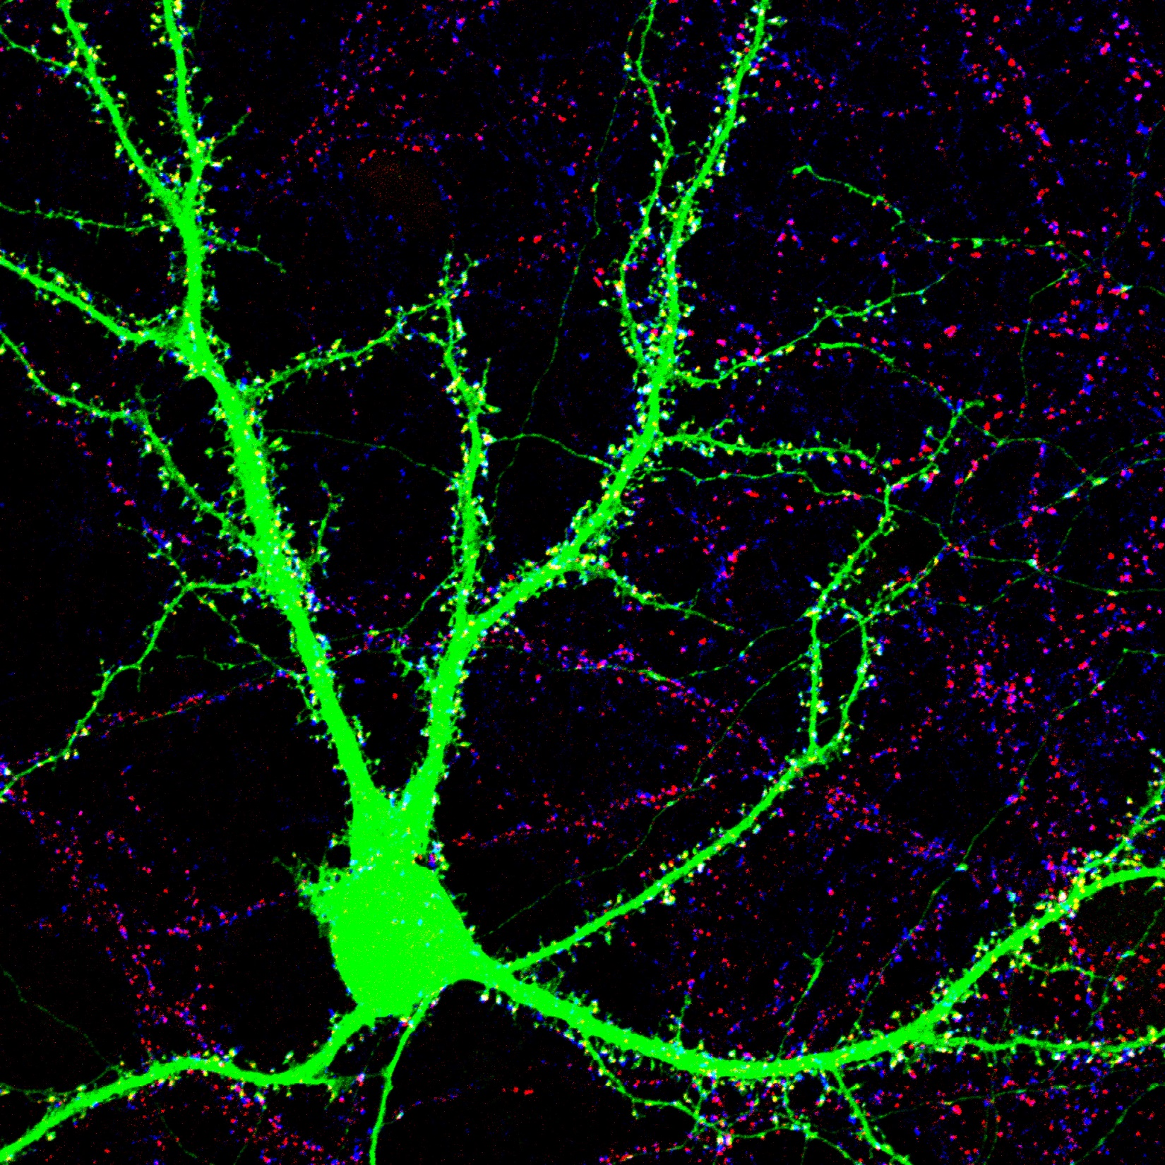
NEURON

Slide 5
Neuron
Základní jednotka nervového systému
Spojují se v nervové okruhy
Excitabilní díky specifickým proteinům na membráně – redistribuce náboje neseného anorganickými ionty vede ke změně napětí a vzniku impulsu

Slide 6
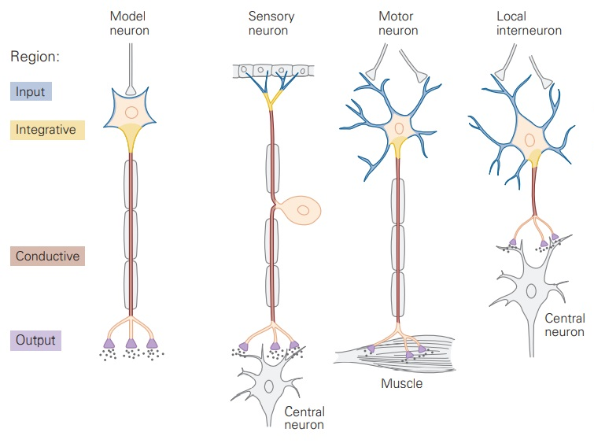
Morfologie neuronu
Dendrity – velká plocha pro příjem signálu, četné, variabilní tloušťka
Soma (perikaryon)
+
Axonální hrbolek a iniciální segment – integrace signálů
Axon – vedení signálu, neuron má jediný axon uniformní tloušťky
Axonální terminály, synapse –výlev neuropřenašeče a přenos signálu na postsynaptické buňky

Slide 7
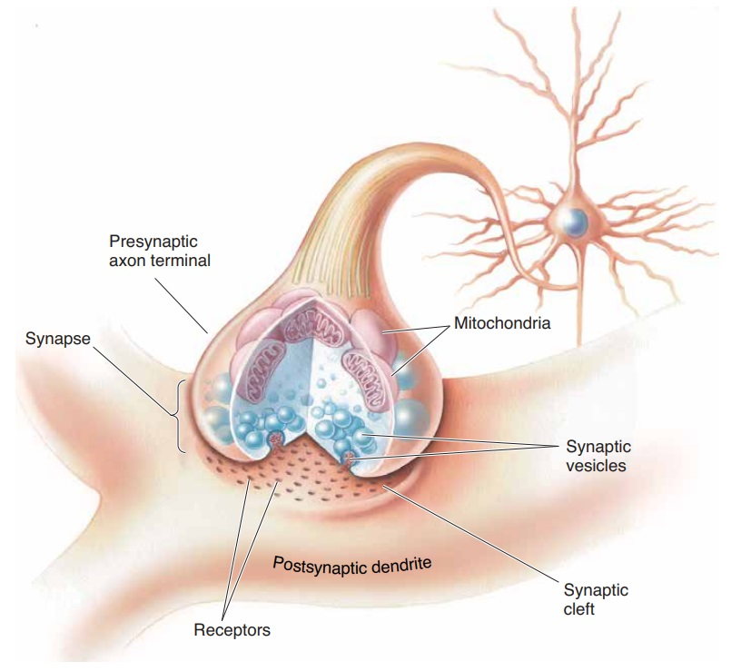
Kontakt neuronů - synapse
Synapse je kontakt dvou neuronů – přenos signálu = synaptický přenos
Presynaptický neuron – axonální zakončení
Synaptická štěrbina
Postsynaptický neuron – synapse se může nacházet na dendritu a soma
Na synapsi se elektrický signál mění na chemický (neuropřenašeč) a na postsynaptickém neuronu se prostřednictvím receptorů mění opět na elektrický
Synapse mohou být excitační a inhibiční
Různé neuropřenašeče a neuromodulátory
Různé receptory na postsynaptické buňce

Slide 8
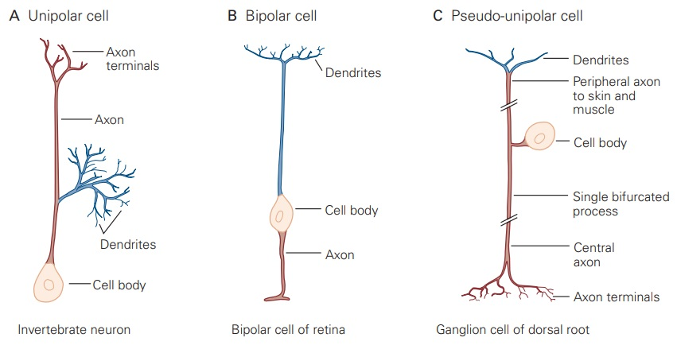
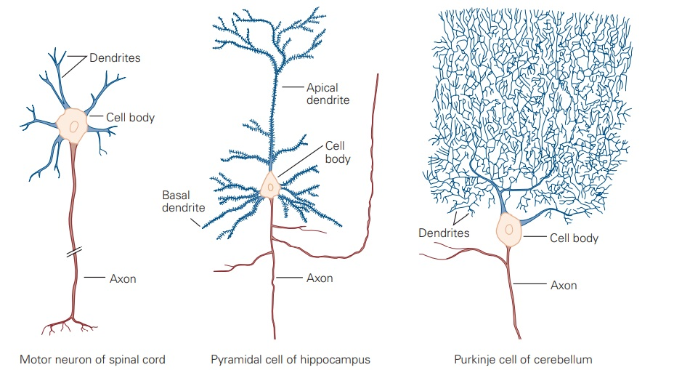
Klasifikace neuronů
Podle počtu výběžků (axon + dendrity)
Podle funkce (senzorické a motorické neurony, interneurony)
Podle délky axonu (projekční, „local circuit“ neurony)
…atd
Morfologie jednotlivých neuronálních typů je pestrá, ale vždy dodržuje „základní plán“

Slide 9
Variabilita zpracování signálu díky:
Morfologii
Výbavou neuronu různými iontovými kanály
Neuropřenašeči a neuromodulátory na presynaptickém neuronu
Receptory pro tyto neuropřenašeče na postsynaptickém neuronu

Slide 10
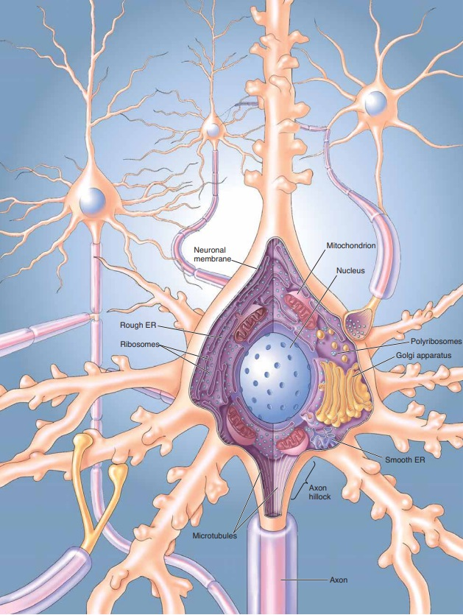
Organely neuronu
Základní výbava je shodná s běžnou buňkou
Plasmatická membrána
Cytosolické organely:
Jádro – chromozomy, genová exprese
Hladké endoplasmatické retikulum
Hrubé endoplasmatické retikulum + ribosomy – proteosyntéza
Polyribosomy – volné ribosomy navázané na mRNA
Golgiho aparát – posttranslační modifikace a sorting proteinů podle destinace
Mitochondrie
Cytoskelet – mikrotubuly, mikrofilamenta, neurofilamenta
Lysosomy, peroxisomy

Slide 11
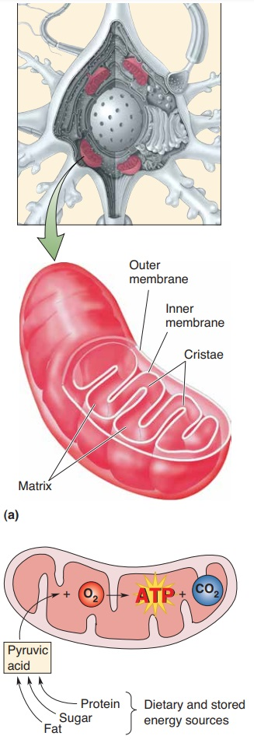
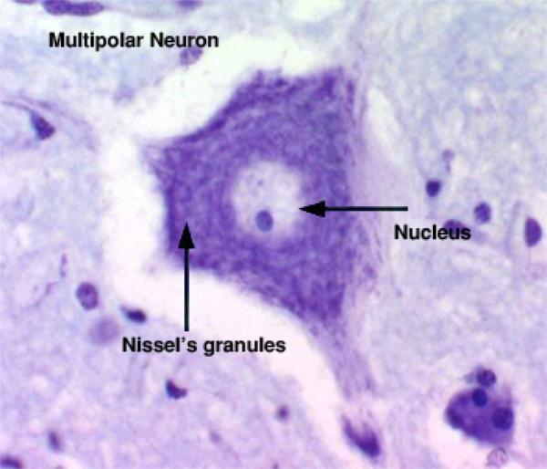
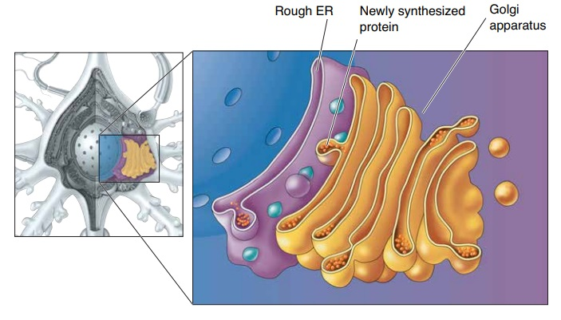
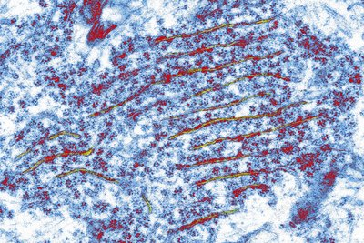
Organely neuronu
Četné mitochondrie – buněčné dýchání – kyslík je donorem elektronů pro elektrotransportní řetězec → produkce ATP
Neurony jsou velmi náročné na spotřebu ATP – udržování klidového membránového potenciálu
Hrubé ER tvoří v soma neuronů tzv. Nisslovu substanci = granula hrubého ER – intenzivní proteosyntéza – syntéza membránových proteinů
PROBLÉM:
Axonální hrbolek a axon postrádají organelovou výbavu na proteosyntézu
→ Proteosyntéza probíhá pouze v soma a dendritech

Slide 12
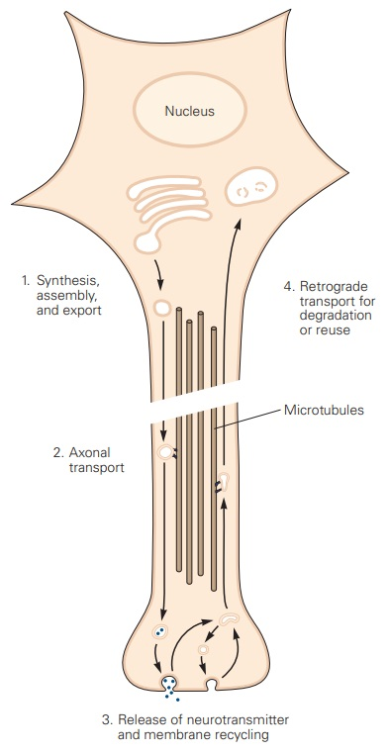
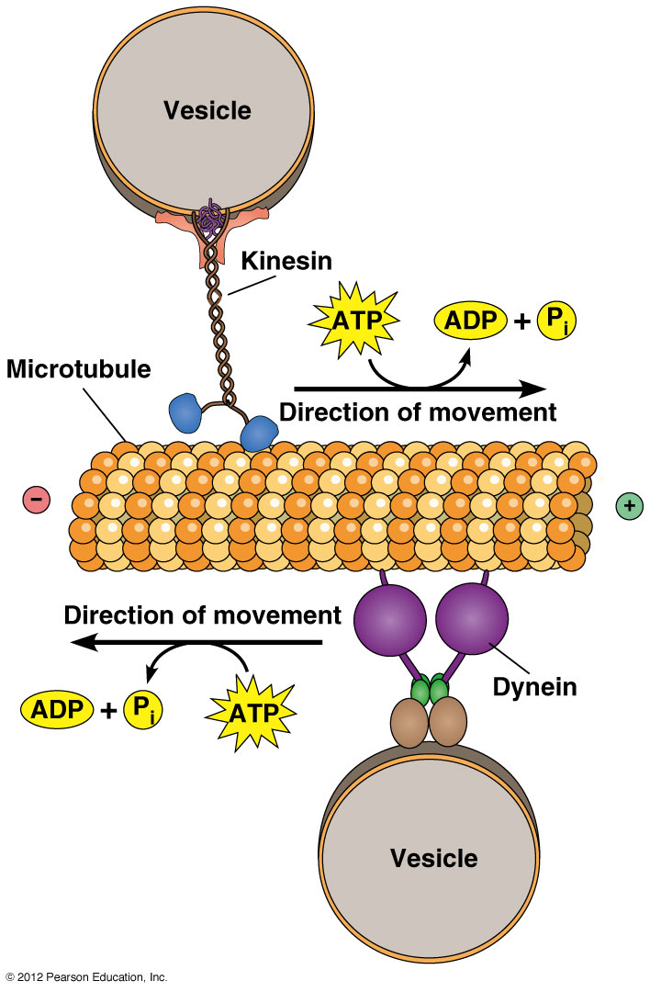
Intracelulární transport
→ Proteiny jsou transportovány v transportních váčcích pomocí molekulárních motorů pohybujících se po cytoskeletu
Cytoskelet neslouží pouze jako mechanická opora, ale také jako „koleje“:
Polymerace α- a β-tubulinových podjednotek v mikrotubuly + depolymerace – dynamická struktura
Transport zajišťují proteiny myosiny využívající mikrotubuly jako scaffold, energie je získávána štěpením ATP
Anterográdní transport = od soma: kinesin
Retrográdní transport = k soma: dynein
Stejným způsobem jsou v buňce transportovány mitochondrie

Slide 13
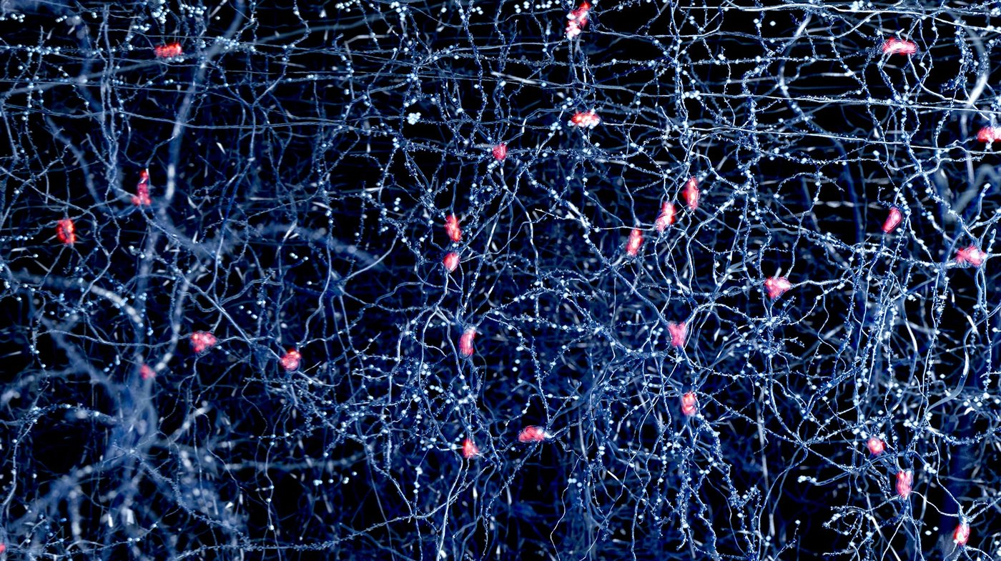
ÚVOD DO NEUROFYZIOLOGIE

Slide 14
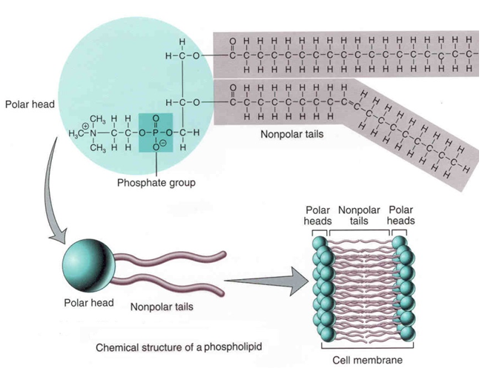
MEMBRÁNA NERVOVÉ BUŇKY

Slide 15
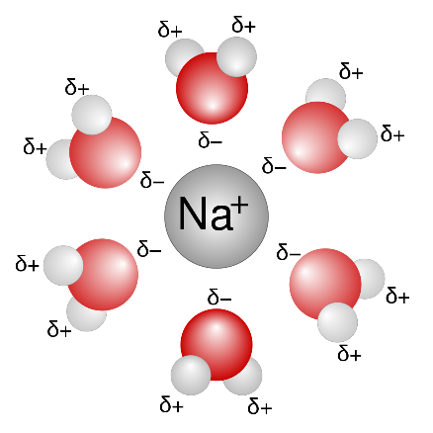
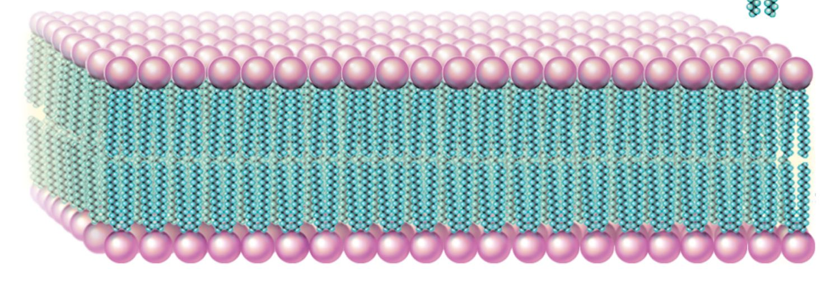
Ionty jsou malé, ale přirozeně neprochází membránou kvůli hydratačnímu obalu
Ionty jsou prostřednictvím dipólových interakcí přitahovány k molekulám vody – hydratační obal
Aby mohly ionty vstoupit do hydrofobní membrány, musely
by překonat elektrostatické síly poutající je k vodě, a to je
energeticky velmi nevýhodné
Lipidová dvojvrstva – buněčná membrána je prakticky
impermeabilní pro ionty
Ionty prostupují membránou skrze IONTOVÉ KANÁLY – integrální membránové proteiny energeticky umožňující průchod iontů lipidovou dvojvrstvou

Slide 16
TRANSPORT PŘES MEMBRÁNU
PASIVNÍ TRANSPORT
AKTIVNÍ TRANSPORT
Prostá difuze
Primární transport
Facilitovaná difuze
Sekundární transport

Slide 17
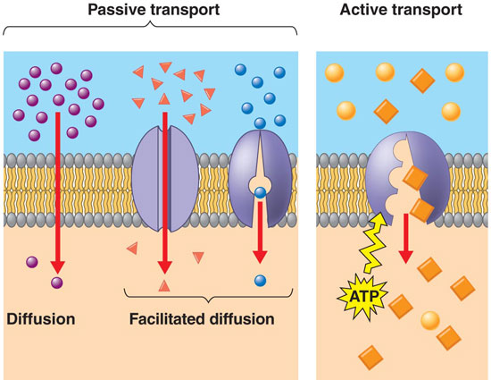
PASIVNÍ TRANSPORT
Transport přes membránu obecně:
Řízen chemickým gradientem koncentrace a membránovým potenciálem. Ty dohromady udávají gradient elektrochemického potenciálu = rozdílné napětí a koncentrace iontů na vnější a vnitřní straně membrány.
Pasivní transport:
Probíhá samovolně
Nespotřebovává žádnou chemickou energii (ATP)
Závisí na propustnosti buněčné membrány
Prostá difuze:
Transport látek po koncentračním spádu
Probíhá u málo polárních molekul malých rozměrů, hlavně u různých druhů plynů.
Nepotřebuje přenašeče
Facilitovaná difuze: látky přecházejí přes membránu po svém elektrochemickém gradientu pomocí přenašečů zabudovaných
do membrány.
Transport aminokyselin, proteinů, iontů

Slide 18
AKTIVNÍ TRANSPORT
Spjat se spotřebou energie, získanou štěpením ATP
Umožňuje transport i proti směru koncentračního gradientu
Je zprostředkován specializovanými membránovými proteiny:
Iontové pumpy – iontové kanály vybavené enzymem ATPáza
Přenašečové proteiny vybavené enzymem ATPáza
Primární – Závislý na štěpení ATP – „pumpy“, např. Na⁺/K⁺ ATPáza
Sekundární = kotransport - Využívá spřažení s přenosem jiné látky ve směru koncentračního gradientu.
Podle počtu přenášených částic rozlišujeme:
Uniport – je přenášena pouze jedna molekula nebo iont
Kotransport - přenášeny dvě nebo více molekul nebo iontů
symport – částice jsou přenášeny stejným směrem
antiport – částice jsou přenášeny opačným směrem

Slide 19
TRANSPORT IONTŮ PŘES MEMBRÁNU
AKTIVNÍ – IONTOVÁ PUMPA
Na+/K+ ATPáza
PASIVNÍ – IONTOVÉ KANÁLY
Buď „neustále otevřené“, nebo jsou otevírány pomocí stimulu – změna napětí, vazba ligandu

Slide 20
MEMBRÁNOVÉ POTENCIÁLY
Buňka reguluje koncentraci iontů vně/uvnitř buněk
Klidový membránový potenciál
Akční potenciál (pouze neurony)

Slide 21
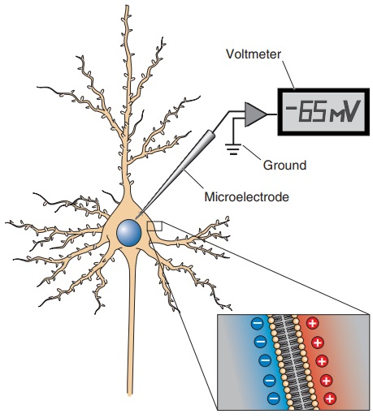
Klidový membránový potenciál
Membránový potenciál = napětí na membráně v jakýkoliv daný moment, definovaný jako Vm = V_{in} − V_{out}
V klidu v cytosolu naměříme „resting“ membránový potenciál
a V_{out} je ustanoven jako V_{out}= 0 → Vr = -60 až -70 mV
Buňky na membráně udržují klidový membránový potenciál (KMP)
Toto se děje u excitabilních i neexcitabilních buněk, ale pouze excitabilní KMP aktivně modulují
Klidový potenciál je neustále aktivně udržován, pokud neuron právě negeneruje impulsy
IN
OUT

Slide 22
Klidový membránový potenciál
Příčiny vzniku:
Nerovnoměrné rozložení iontů na membráně
Selektivní propustnost membrány
→ Ionty nesou náboj a tím vzniká napěťový rozdíl mezi extracelulárním a intracelulárním prostředím
Pohyb iontů přes membránu je regulován:
Pasivně – koncentračním a elektrickým gradientem
Aktivně – pomocí pumpy Na⁺/K⁺ ATPázy
Elektrický náboj je nerovnoměrně rozložen napříč buněčnou membránou
Vnitřek buňky je negativně nabitý oproti extracelulárnímu prostoru
Změny elektrického potenciálu na membráně jsou podstatou přenosu a zpracování informací v nervové buňce

Slide 23
Klidový membránový potenciál
= vyrovnání působení dvou členů elektrochemického potenciálu – koncentrační chemický gradient a elektrický potenciál
→ nedochází k hromadnému přesunu iontů napříč membránou, ale ustaví se při určitém nenulovém napětí, obvykle -60 až -70mV
Výsledná koncentrace různých iontů v extracelulárním a intracelulárním prostoru je rozdílná
Na+ extracelulárně, K+ intracelulárně
Proč v buňce při KMP naměříme
právě (cca) -65 mV?

Slide 24
Nernstova rovnice
Pro každý iont existuje stav equilibria, kdy se vyrovná elektrický potenciál a chemický koncentrační gradient působící napříč membránou = Nernstův potenciál
Pokud známe koncentraci iontu uvnitř a vně buňky, tento potenciál lze pro každý iont vypočítat
pomocí Nernstovy rovnice:
[K⁺]_{out}
X
RT
R…plynová konstanta
T…teplota (K)
n…valence iontu
F…Faradayova konstanta
E_{x} =
ln
[K⁺]_{in}
nF
X

Slide 25
Nernstova rovnice
[K⁺]_{out}
X
RT
E_{x} =
ln
[K⁺]_{in}
nF
X
Při 25°C
log
[K⁺]_{out}
X
RT
E_{x} =
25 mV . 2,3
ln
[K⁺]_{in}
n
X
nF
Pro K+ ionty…
Součet příspěvků Nernstových potenciálů jednotlivých iontů při dané teplotě udává KMP
log
[K⁺]_{out}
RT
400
58mV
E_{K} =
ln
[K⁺]_{in}
1
20
nF
Goldman-Hodgkin-Katzova rovnice
E_{K} = -75 mV
…při 37°C je to -61 mV!

Slide 26
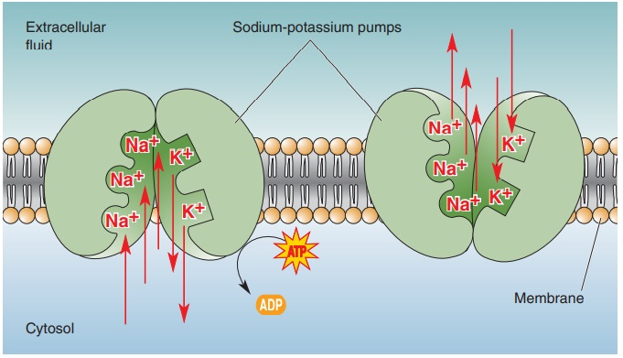
Na⁺/K⁺ ATPáza
Buněčná membrána je v klidu propustná – hodně pro K+, vyšší koncentrace uvnitř buňky
– málo pro Na+, vyšší koncentrace vně buňky
Ionty se snaží dosáhnout stavu equilibria po svém elektrochemickém gradientu
Klidový membránový potenciál je třeba aktivně udržovat – pomocí ELEKTROGENNÍ PUMPY = Na⁺/K⁺ ATPáza
Na⁺/K⁺ ATPáza za spotřeby ATP transportuje
3Na+ ven a 2K+ dovnitř
Spotřebuje až 70% ATP celkové spotřeby ATP v mozku
Je cílem palytoxinu = jedna z nejjedovatějších neproteinových látek – z Na+/K+ ATPázy se stane nespecifický kanál pro Na+, K+, Ca2+ → zhroucení KMP a depolarizace buňky
Silné podráždění kůže a sliznice, poškození myokardu, hemolýza a následně selhání ledvin, dochází k uvolnění histaminu (mediátor zánětu)

Slide 27
IONTOVÉ KANÁLY
Změny membránového potenciálu jsou zprostředkovány iontovými kanály
Iontový kanál = integrální membránový protein propojující extracelulární a intracelulární prostor
Specificky uzpůsobeny pro odpovědi na fyzikální a chemické stimuly
Velmi heterogenní – různé typy kanálů různých částí NS zodpovídají za specifické typy signalizace
Tři základní vlastnosti:
Vedou ionty napříč membránou
Jsou selektivní pro specifické ionty
Otevírají se a zavírají v odpovědi na určité elektrické, mechanické a chemické signály
Kanály svalových a nervových buněk vedou ionty přes membránu extrémní rychlostí – až 100 milionů iontů/s – rychlá změna membránového potenciálu
→ Versatilita neuronální signalizace je založena na aktivaci různých typů kanálů

Slide 28
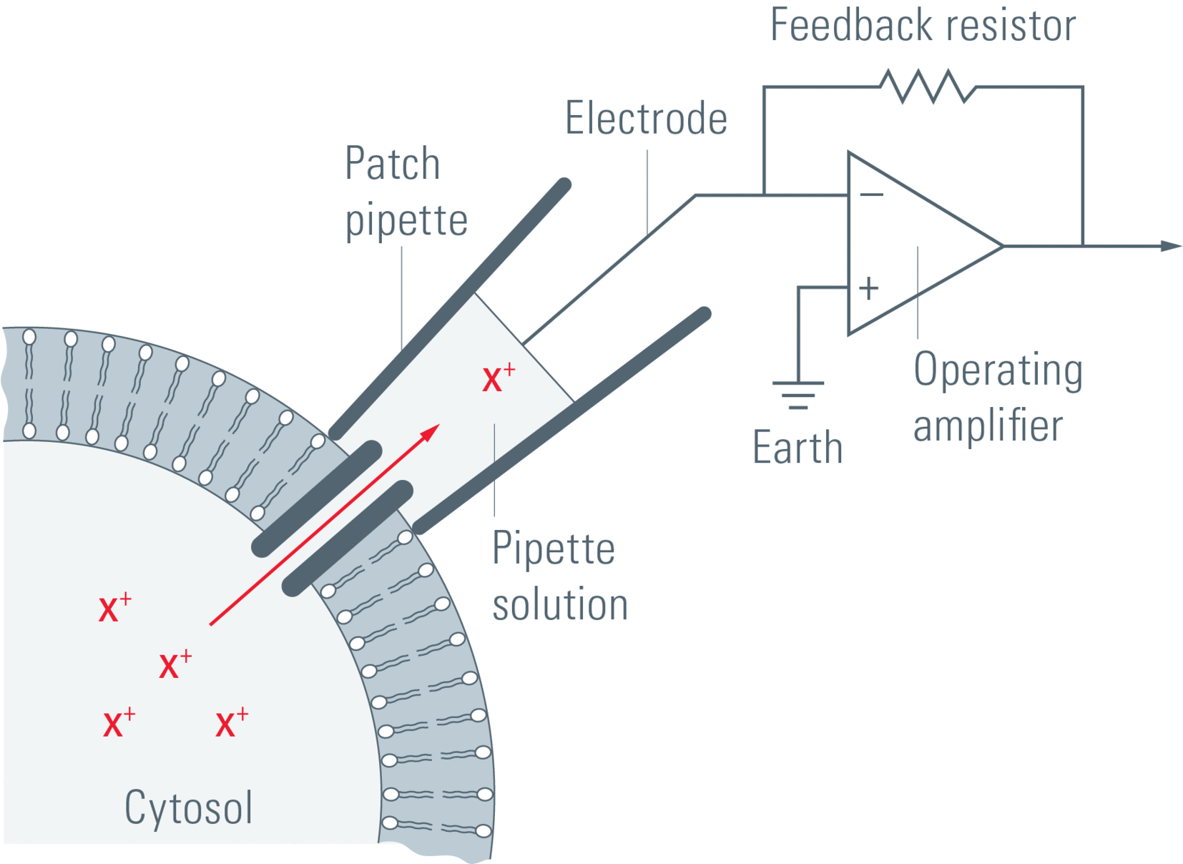
IONTOVÉ KANÁLY
Metoda terčíkového zámku umožnuje přímo měřit proudy tekoucí jednotlivými kanály
Typ a množství momentálně otevřených iontových kanálů určuje vodivost membrány
Vodivost membrány nezávisí na míře otevření póru kanálu, ale na frekvenci, s jakou se otevírá
Vodivost membrány závisí na pravděpodobnosti otevírání daných iontových kanálů
Kanály se s nízkou frekvencí otevírají samovolně (závislé např i na teplotě), ale pro signalizaci je důležité hromadné otevírání ve „vlnách“, kde každá vlna trvá několik milisekund
Pravděpodobnost otevření kanálu je určena různými faktory – „gating“:
Membránovým potenciálem - Na+ , Ca2+ and K+ kanály svalových a nervových buněk, které mají napěťový senzor
Vazbou ligandu – modelový acetylcholinový receptor
Intracelulárními signálními posly a metabolity – cAMP, IP3, ATP
Mechanickým napětím membrány

Slide 29
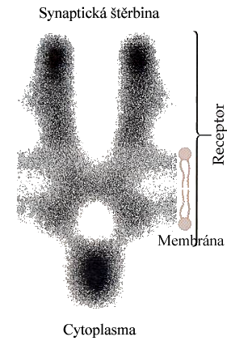
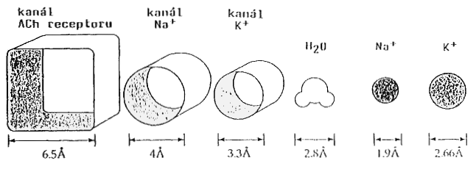
Selektivita a vodivost iontových kanálů
=integrální membránové proteiny z několika podjednotek tvořící pór v membráně
Molekuly vody, které bezprostředně obklopují ion, tvoří tzv. primární hydratační vrstvu. Počet molekul vody v této vrstvě udává střední hydratační číslo. To je pro každý iont specifické. Menší ionty k sobě poutají vetší počet molekul vody, protože je přitahují větší silou – viz Coulombův zákon, podle kterého je síla působící mezí dvěma nabitými částicemi nepřímo úměrná druhé mocnině vzdálenosti těchto částic.
RTG snímek ACh receptor-kanálu ze strany
Střední hydratační čísla některých iontů
Li⁺ 4 Cl⁻ 2
Na⁺ 3 F⁻ 3
K⁺ 2 I⁻ 0,7
Kationt sodíku, který je sice menší než kationt draslíku, potřebuje tedy ke svému průchodu kanál s větším průměrem ústí, neboť jeho hydratační obal je větší.
Iontový kanál má „nálevku“ pro dehydrataci iontu a uvnitř póru selektivní filtr
Zde ionty ztratí většinu svého hydratačního obalu – průchod selektivním filtrem energeticky kompenzuje ztrátu molekul vody
Po průchodu selektivním filtrem ion „cestuje“ dál díky elektrostatickým a difuzním silám
Selektivní pouze pro konkrétní kationt, nebo pro více kationtů
Selektivita kanálu je daná velikostí hydratačního obalu iontu a interakcí iontu s nabitými chemickými skupinami podjednotek kanálu uvnitř póru

Slide 30
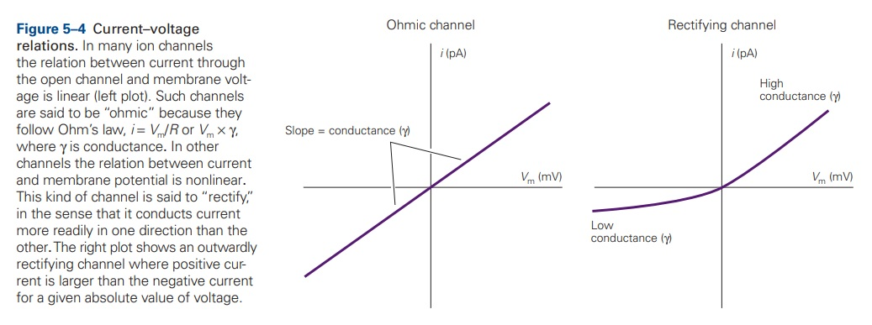
Selektivita a vodivost iontových kanálů
Kinetické vlastnosti propustnosti pro ionty jsou vyjádřeny VODIVOSTÍ kanálu:
Dáno elektrochemickým potenciálem – elektrický potenciál napříč membránou a koncentrační gradient prostupujícího iontu
„Ohmic channels“ - proud iontů závisí má lineární závislost na elektrochemickém potenciálu a řídí se Ohmovým zákonem, vodivost je konstantní oběma směry
„Rectifier channels“ – vedou ionty preferenčně v určitém směru vzhledem k jejich konformaci nebo prostředí, vodivost je variabilní

Slide 31
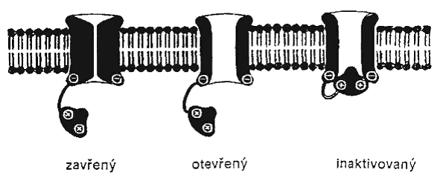
Funkční stavy iontových kanálů
Kanály mají dva hlavní stavy: OTEVŘENÝ A ZAVŘENÝ
Změna funkčního stavu kanálu je provázena změnou konformace – v části kanálu, celková změna, ucpání póru částicí
Zvýšení vodivosti pro iont - změna náboje uvnitř póru a změna permeability
OTEVŘENÝ STAV = kanálem teče proud
charakterizován – dobou otevření (ms)
– vodivostí = převrácená hodnota odporu: 1/R
Z otevřeného stavu může kanál vstoupit do refrakterního stavu, kdy jej nelze aktivovat = třetí stav
otevřený
zavřený
Napětím řízené kanály → INAKTIVACE - kanál je uzavřený a nelze jej otevřít dalším posunem napětí do kladných hodnot, pro aktivaci je třeba opět nastolit klidový membránový potenciál
Ligandem řízené kanály → DESENZITIZACE – při dlouhodobé vazbě ligandu

Slide 32
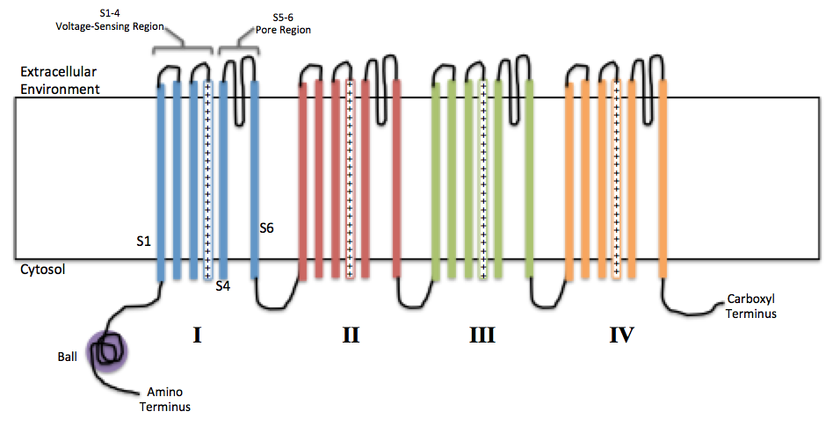
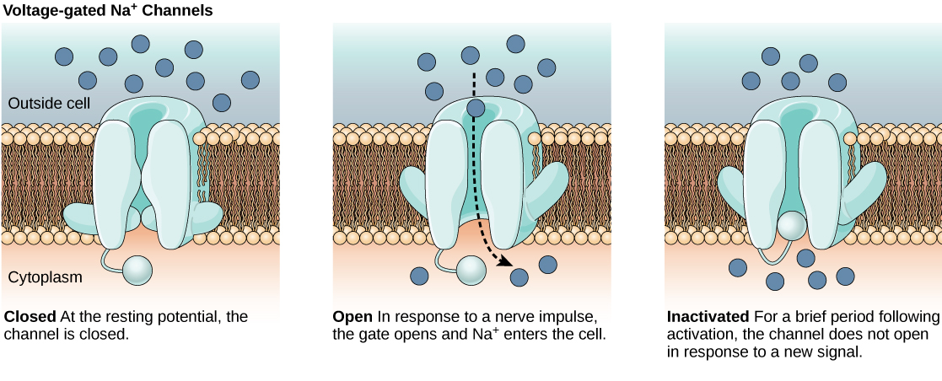
Napětím řízené kanály
Bývají specifické pro konkrétní iont - Na⁺, K⁺, Ca²⁺
Funkčně sestávají ze tří oddílů: napěťový senzor, pór, a „branka“
Samotný kanál tvoří 4 strukturní podjednotky
každá podjednotka je tvořena 6 transmembránovými segmenty, S5-S6 tvoří pór a branku a S1-4 napěťový senzor
Depolarizace na membráně přímo způsobí změnu konformace ze zavřeného stavu na otevřený → tok iontů
→ uzavření a dočasná inaktivace kanálu
Různé dynamiky přechodů mezi stavy, zejména u K⁺
kanálů
Tyto kanály nacházíme zejména na axonu
a presynaptické membráně

Slide 33
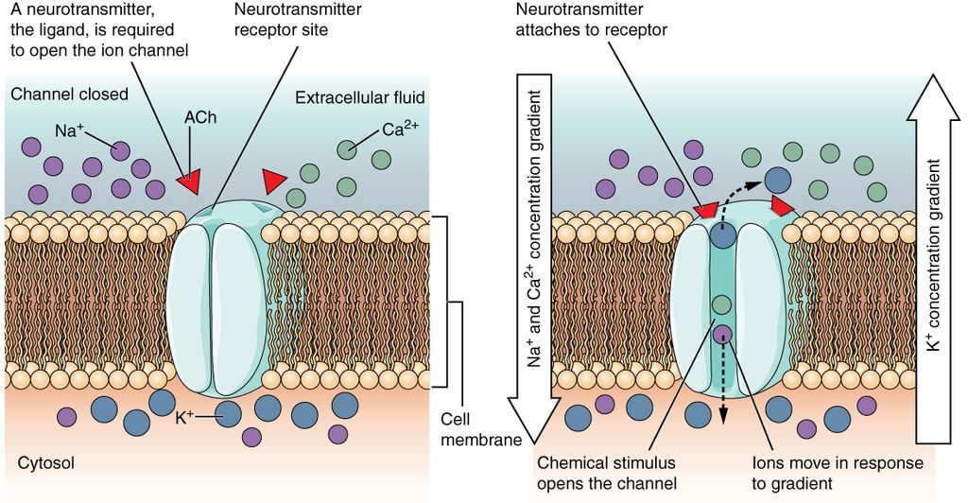
Ligandem řízené kanály
= „ionotropní receptory“
Jsou častěji propustné pro několik iontů najednou
Jejich funkcí je konvertovat chemický signál neurotransmitteru opět na elektrický signál zprostředkovaný ionty
Nachází se zejména na postsynaptické membráně
Dva hlavní funkční oddíly: Extracelulární doména pro vazbu ligandu a samotný kanál
Jejich funkce je běžně modulovaná alosterickými ligandy, blokátory, ionty..
Vazba ligandu způsobí změnu konformace a otevření
kanálu
Uzavření po difuzi ligandu ze synaptické štěrbiny (1ms)
Desenzitizace v důsledku dlouhodobého vystavení
ligandu
Různé kombinace ligandů a propuštěných iontů

Slide 35
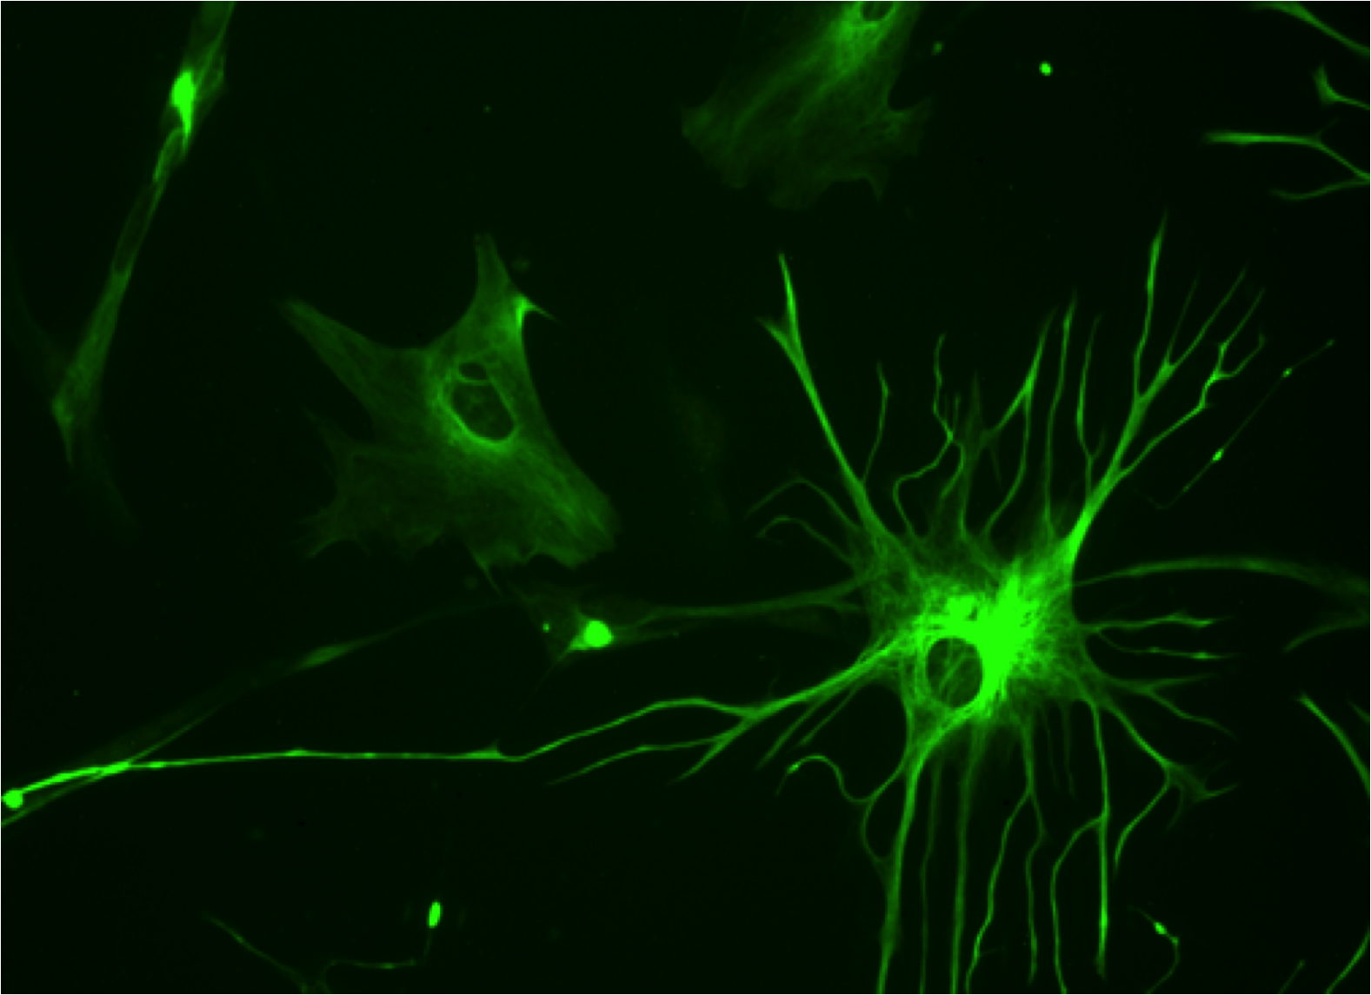
GLIOVÉ BUŇKY

Slide 36
GLIOVÉ BUŇKY
= podpůrné buňky NS
Fyziologicky zásadní pro správné fungování neuronů
V CNS množstvím vysoce převyšují množství nervových buněk
Těsně obklopují neuronální těla, axony, dendrity
Dvě hlavní třídy: MIKROGLIE (20%)
MAKROGLIE (80%) – Astrocyty, oligodendrocyty, Schwannovy buňky

Slide 37
Myelinizační glie
= Oligodendrocyty a Schwannovy buňky
Malé buňky s poměrně málo výběžky
Oba typy buněk tvoří myelinovou pochvu – obal izolující axon neuronu pro jeho lepší elektrické vlastnosti
Obtáčení axonu svými výběžky
Myelinová izolace je periodicky přerušena – rozdělení myelinace na segmenty
Mezi segmenty jsou Ranvierovy zářezy – široké asi 1 µm, kde je axon odhalen extracelulárnímu prostředí -zde jsou na axonu přítomny napěťově závislé iontové kanály
SCHWANNOVY BUŇKY
Periferní nervový systém
Jedna buňka obaluje pouze jeden segment na jednom axonu
OLIGODENDROCYTY
Centrální nervový systém – mozek a mícha
Jedna buňka obaluje mnoho segmentů na 1-30 axonech
Poruchy myelinace jsou příčinou některých závažných onemocnění NS – roztroušená skleróza, myelitidy – zejména optického nervu a míchy

Slide 38
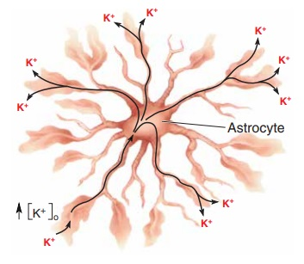
Astrocyty
Nejpočetnější glie v mozku
Vyplňují většinu místa mezi neurony – extracelulární prostory v mozku jsou pouze asi 20 nm široké
Morfologie: hvězdicovité tělo a početné výběžky s rozšířeným úsekem na konci = „panožky“, kterými kontaktují krevní kapiláry v mozku
Funkce:
Díky vyplnění prostoru mezi neurony od sebe izolují synapse a funkční skupiny neuronů
Regulace chemického složení extracelulárního prostoru
Vysoká propustnost pro K+ - buffering a regulace koncentrace extracelulárního K+
- neurony při akčním potenciálu vylučují draslík, astrocyty udržují jeho konstantní hladinu v prostředí a tím umožnují opakované impulsy
Aktivní odčerpání neuropřenašečů ze synaptické štěrbiny
Vylučování růstových faktorů pro neurony
Podílí se na hematoencefalické bariéře – látky z krve přestupují do CNS nejprve přes astrocyty – přísná regulace, co projde
Zásobárna energie
When [K]o increases, K enters the astrocyte through the potassium channels, causing the astrocyte membrane to depolarize. The entry of K increases the internal potassium concentration, [K]i, which is believed to be dissipated over a large area by the extensive network of astrocytic processes. This mechanism for the regulation of [K]o by astrocytes is called potassium spatial buffering.

Slide 39
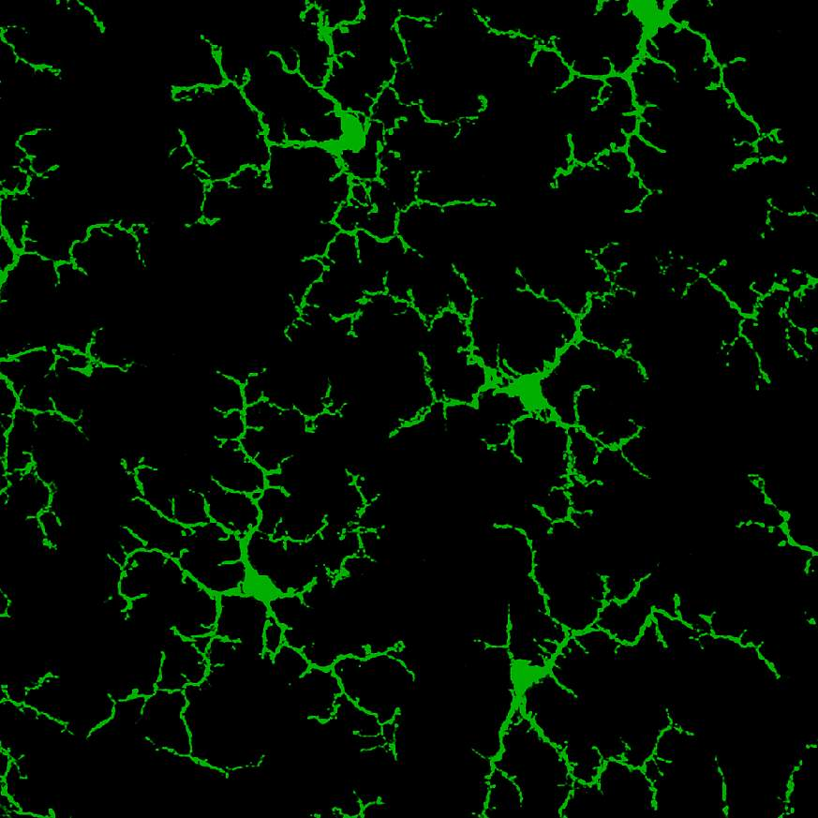
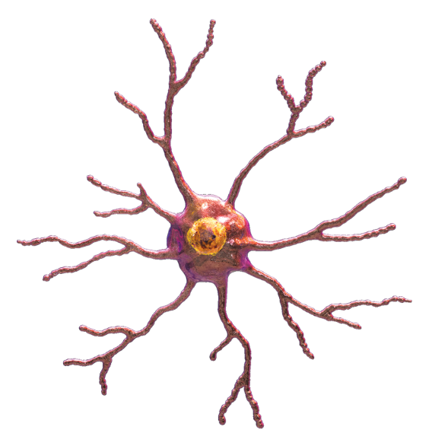
Mikroglie
Pochází z buněk kostní dřeně – jiná vývojová linie než zbytek gliových buněk
Jsou po celý život přítomny v celém mozku
Imunitní funkce:
Zachytávají cizorodé částice (antigeny) a prezentují je samotným buňkám imunitního systému → atraktují tyto buňky do místa infekce či zánětu
Samy vylučují látky podílející se na zánětu
Mohou změnit svou morfologii a stát se makrofágy = pohlcující buňky, které čistí buněčné debris např po infarktu, zranění, při neurodegenerativních chorobách
„synaptic pruning“ – řízené pohlcování nepotřebných synapsí
Účast na autoimunitních poruchách NS – tenká hranice mezi fyziologickou a patofyziologickou funkcí

Slide 41
Rekapitulace
NEURON
Morfologie a klasifikace
Organely – ER a četné mitochondrie!
Axonální transport
Transport přes membránu
DĚJE NA MEMBRÁNĚ
Klidový membránový potenciál I.
Nernstova rovnice
Na+/K+ ATPáza
IONTOVÉ KANÁLY
selektivita
vodivost
funkční stavy kanálů
Gating – napětově a ligandem řízené kanály
GLIE
Myelinizační glie
Astrocyty
Mikroglie

